Slide 1
РАЗРАБОТКА БАЗЫ ДАННЫХ СИСТЕМЫ БРОНИРОВАНИЯ АВИАБИЛЕТОВ С ФУНКЦИЕЙ ВЫБОРА МЕСТ НА КАРТЕ САМОЛЁТА
Департамент образования и науки города Москвы
ГАОУ ВО Московский городской педагогический университет
Институт цифрового образования
Направление подготовки: 38.03.05 Бизнес-информатика
Руководитель:
Доктор экономических наук, профессор Фролов Юрий Викторович
Выполнил:
Студент группы ЦИБ-241
Чумаков Олег Александрович
Дата защиты: 13.12.2025

Slide 2
Цель, задачи, объект и предмет работы
Целью работы является проектирование и создание базы данных системы бронирования авиабилетов с функцией выбора места на карте самолёта.
Для достижения поставленной цели в работе последовательно решаются следующие задачи:
Проведение анализа предметной области и описание бизнес-процессов, связанных с бронированием и ценообразованием.
Разработка концептуальной и логической и реляционной модели базы данных
Написание комплекса SQL-запросов для формирования отчётности и анализа данных.
Оптимизация производительности базы данных.
Обеспечение целостности данных и поддержки доступа в виде транзакций.
Создание карты самолёта и осуществление бронирование места.
Объектом работы является процесс бронирования авиабилета.

Slide 3
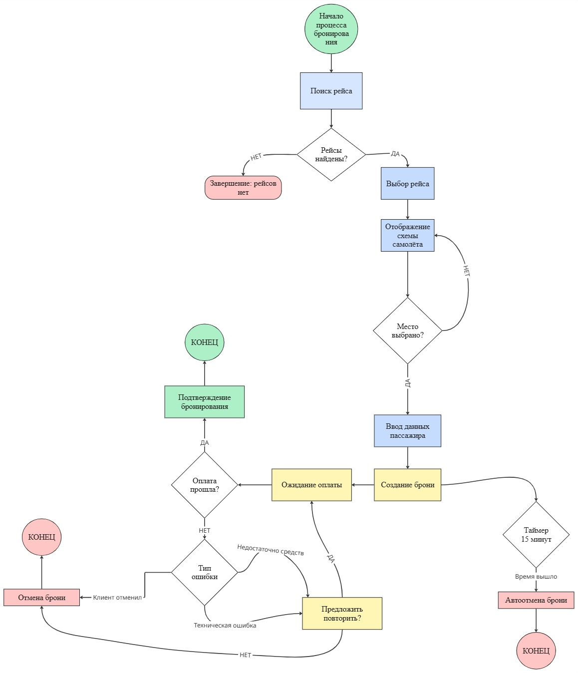
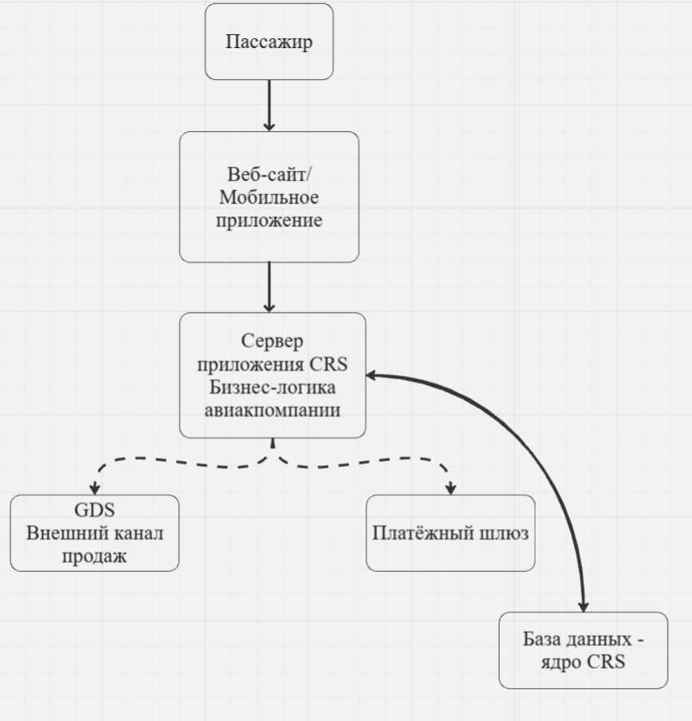
Анализ предметной области

Slide 4
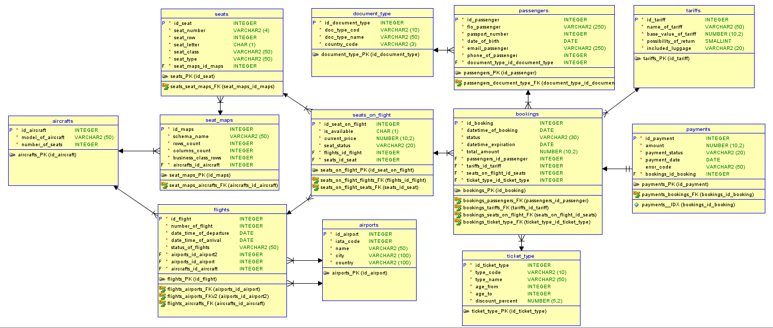
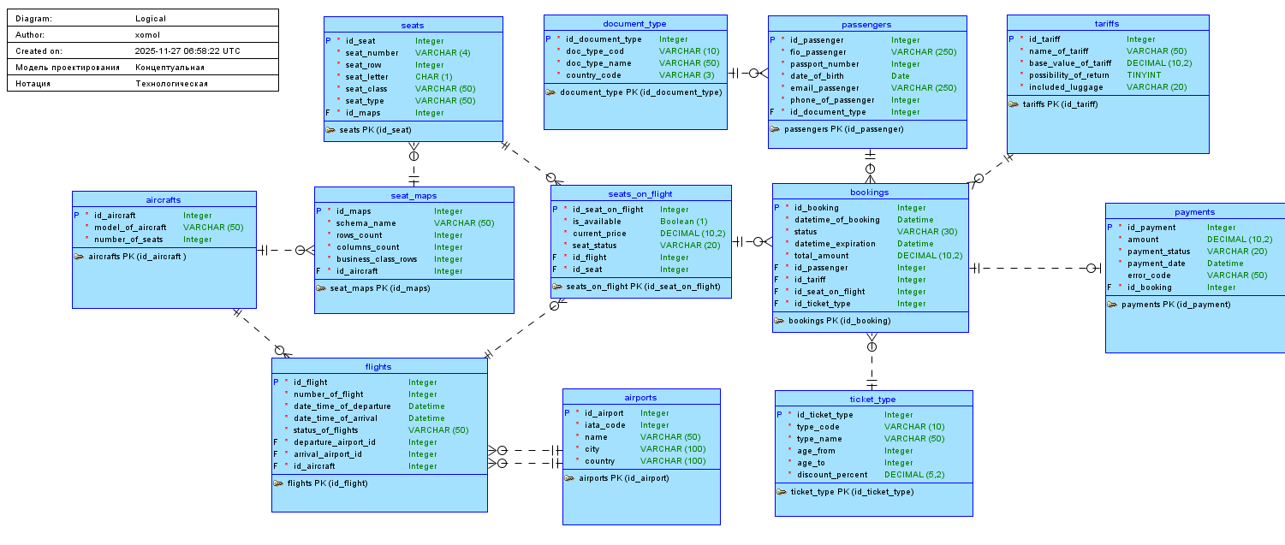
Проектирование БД
На основе проанализированный предметной области была смоделирована концептуальная модель базы данных.

Slide 5
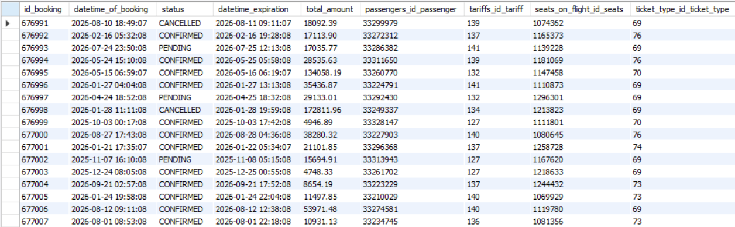

Практическая реализация и функциональность базы данных
Данные в таблицах:
Таблица booking:
Таблица payment:

Slide 6
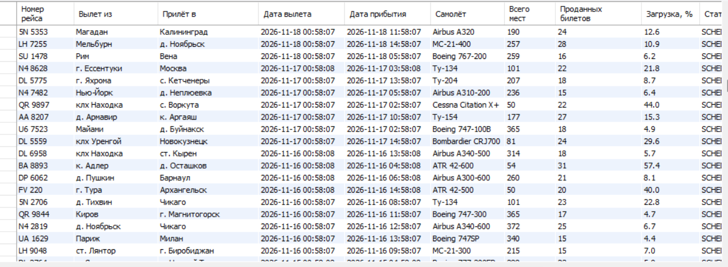
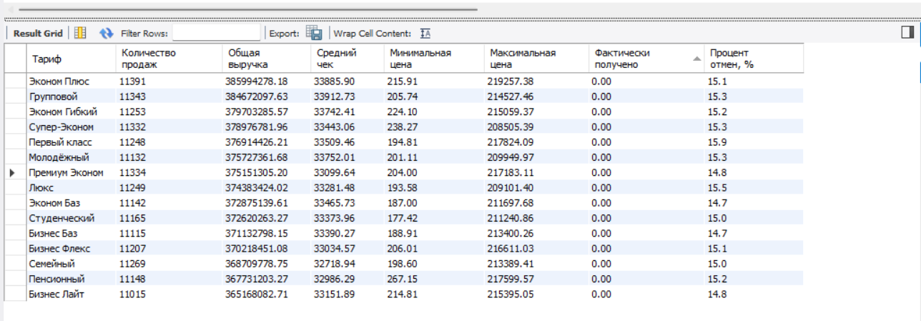
Практическая реализация и функциональность базы данных
Отчёт по загрузке рейсов:
Анализ продаж по тарифам:

Slide 7
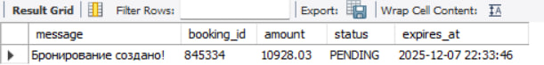


Практическая реализация и функциональность базы данных
Работа процесса бронирования билета:
1.
2.
3.
4.

Slide 8
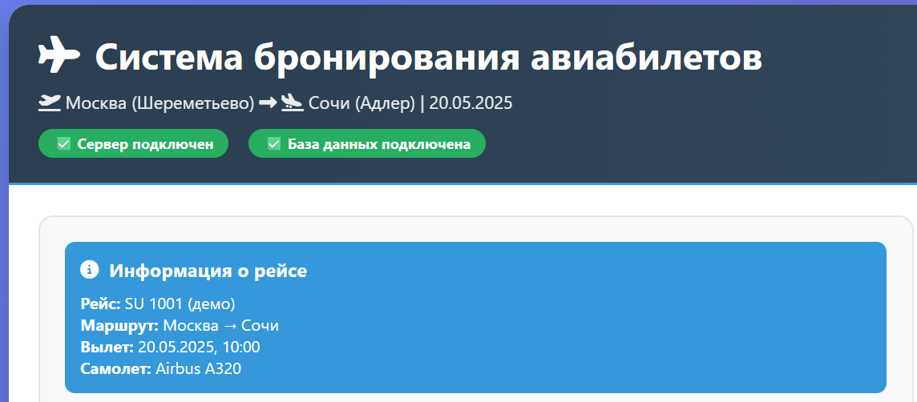
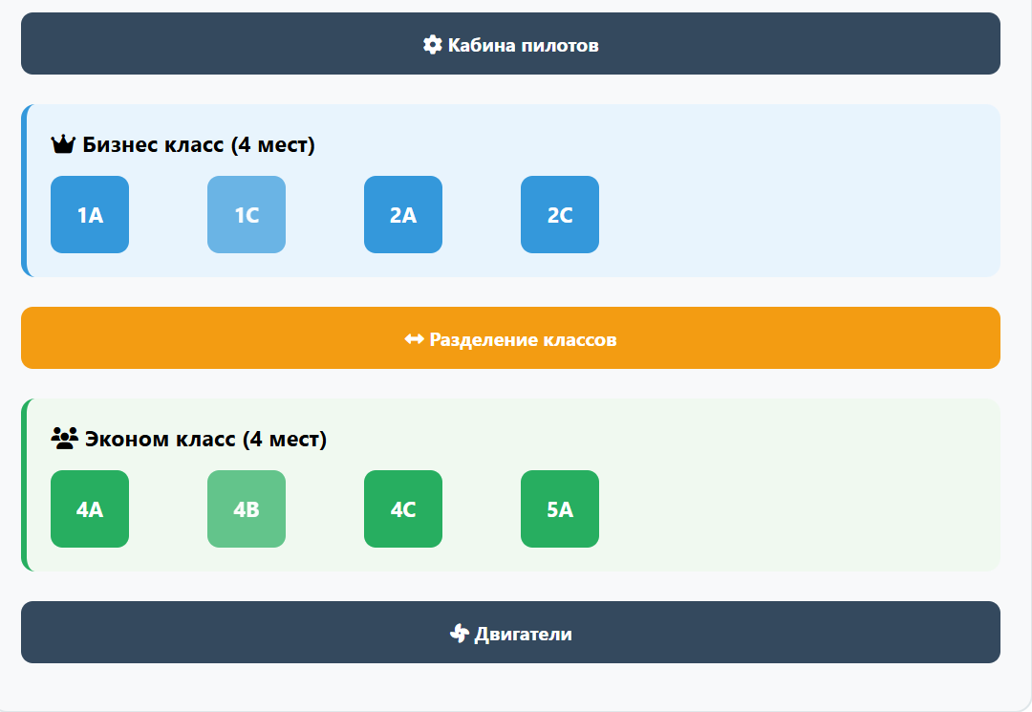
Интерактивная карта самолёта
Выбранный рейс:
Карта самолёта выбранного рейса:

Slide 9
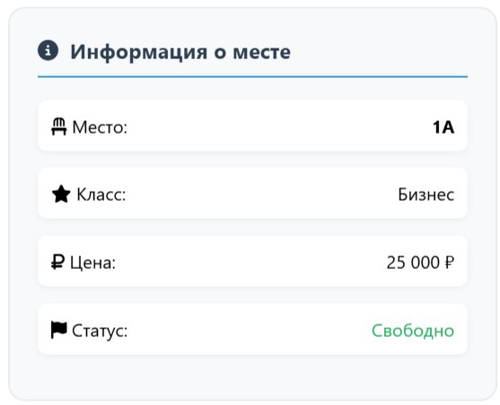
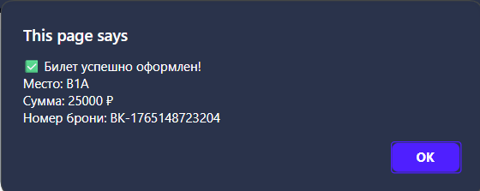
Интерактивная карта самолёта
Описание выбранного места на рейсе:
Бронирование выбранного места на рейсе:

Slide 10
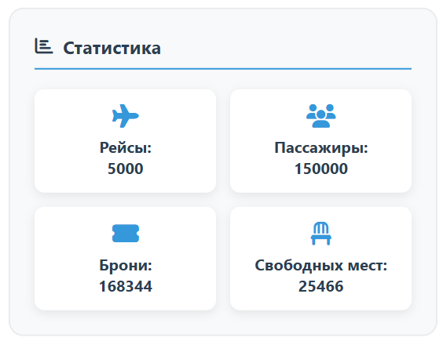
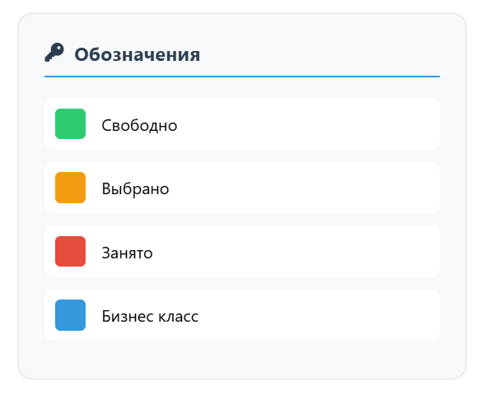
Интерактивная карта самолёта
Статистика и обозначения на сайте:

Slide 11
СПАСИБО ЗА ВНИМАНИЕ

